Slide 1


CHÀO MỪNG CÁC EM HỌC SINH LỚP 1
ĐÃ ĐẾN VỚI TIẾT
MĨ THUẬT
MĨ THUẬT

Slide 2





Khởi động
Nghe bài hát
ĐỂ NHỚ LẠI ĐẶC ĐIỂM CỦA CÁC HÌNH CƠ BẢN ĐÃ ĐƯỢC HỌC NHÉ CÁC BẠN!

Slide 3




CHỦ ĐỀ 4
TIẾT 3
SÁNG TẠO VỚI NHỮNG HÌNH CƠ BẢN

Slide 4
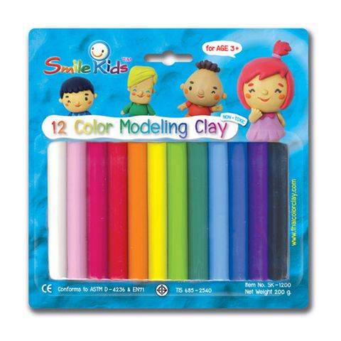
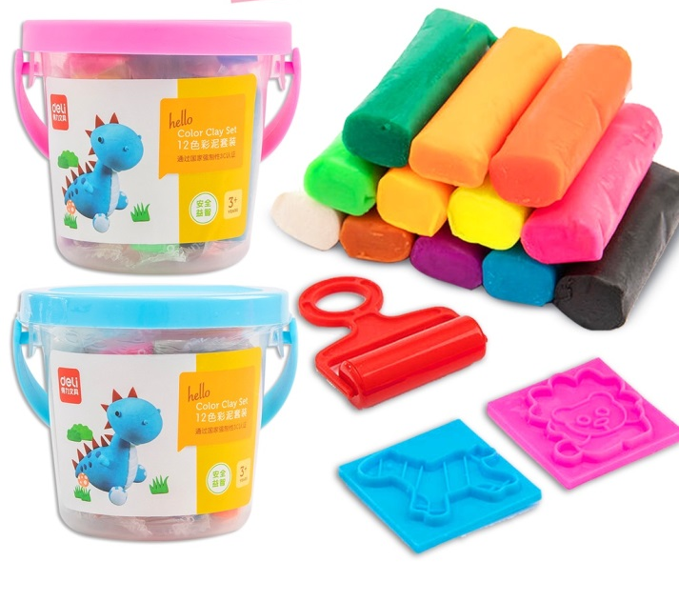
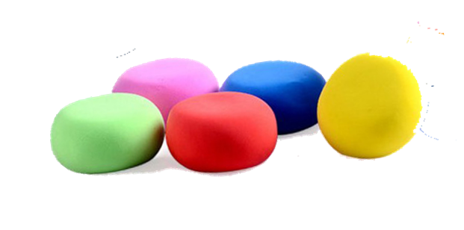
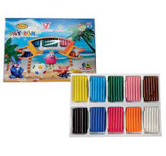
Chuẩn bị đồ dùng học tập

Slide 5


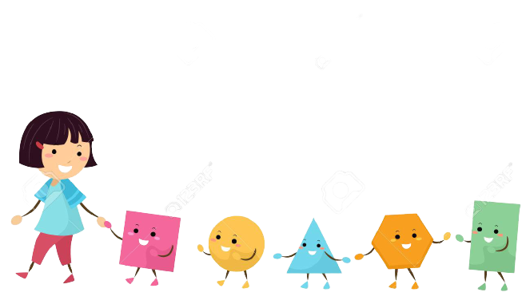
MỤC TIÊU
- Mô tả được hình dạng của hình cơ bản
- Có khả năng quan sát, liên tưởng hình cơ bản
đến một số đồ vật xung quanh.
- Biết vẽ đồ vật có dạng hình cơ bản và sử dụng
hình cơ bản trong trang trí đồ vật đơn giản.
- Sử dụng được vật liệu sẵn có để thực
hành, sáng tạo.
- Biết chia sẻ cảm nhận về sản phẩm
của cá nhân, của bạn bè.

Slide 6


Hoạt động 1
Khám phá

Slide 7


Slide 8
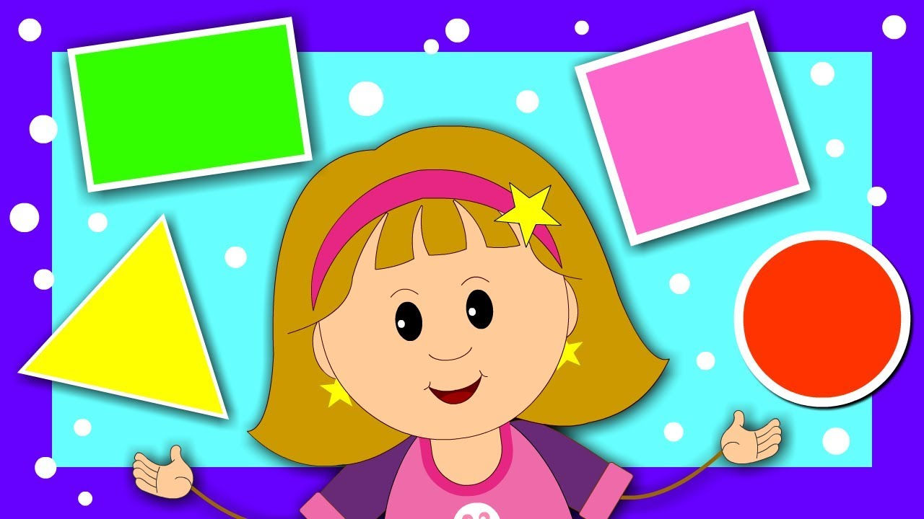
CHỮ NHẬT
VUÔNG
TRÒN
TAM GIÁC

Slide 9
CHÚNG TA CÙNG XEM LẠI CÁC HÌNH CƠ BẢN
ĐƯỢC SÁNG TẠO NHƯ THẾ NÀO NHÉ!

Slide 10
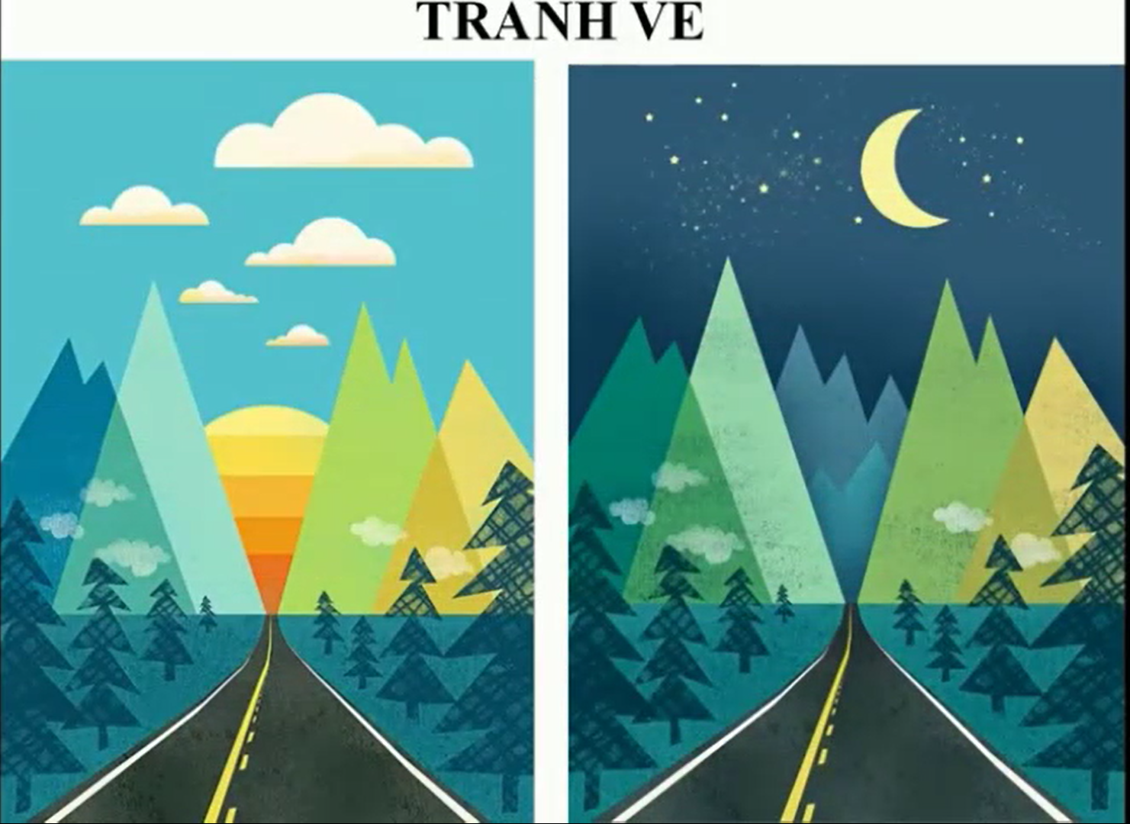

Slide 11
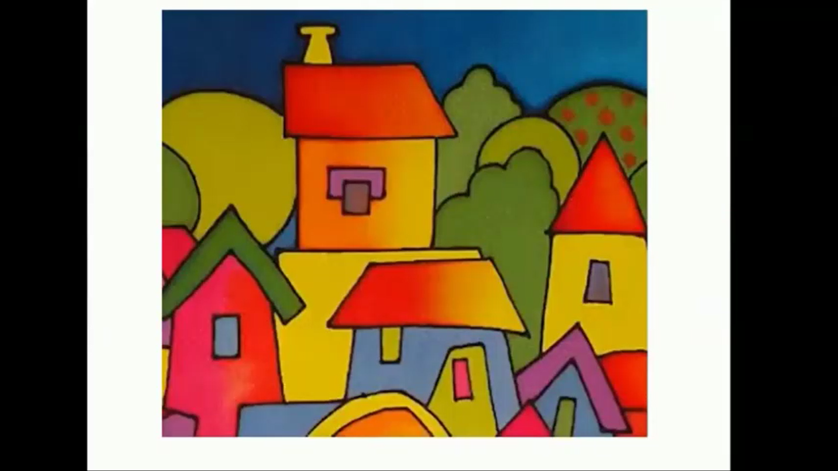

Slide 12
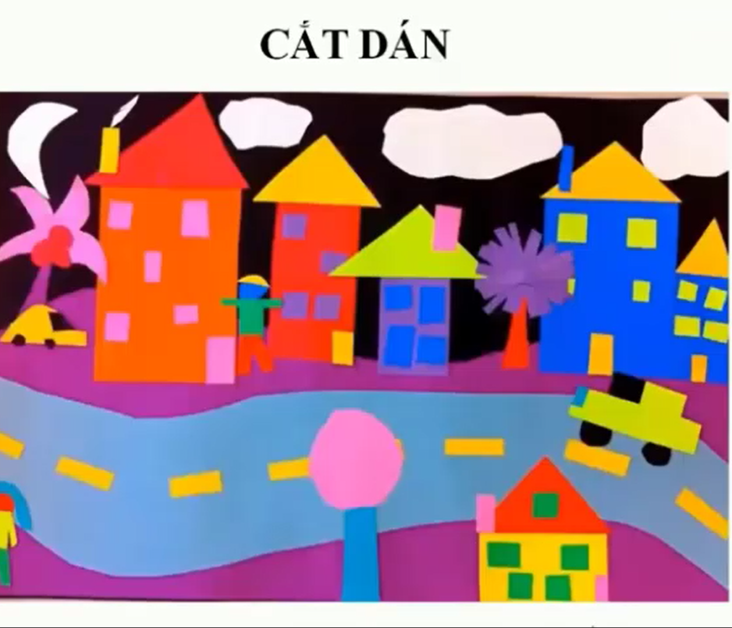

Slide 13
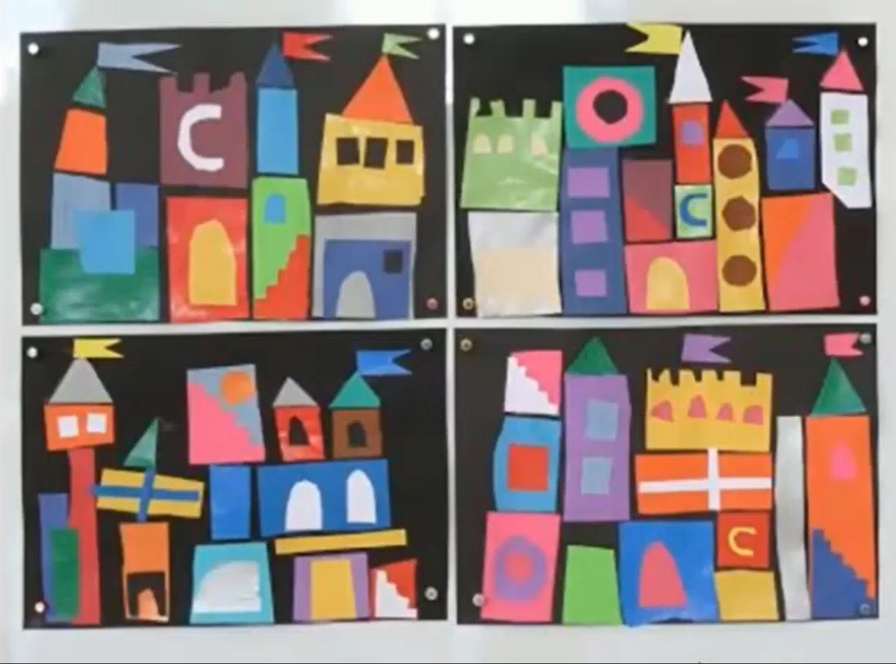

Slide 14
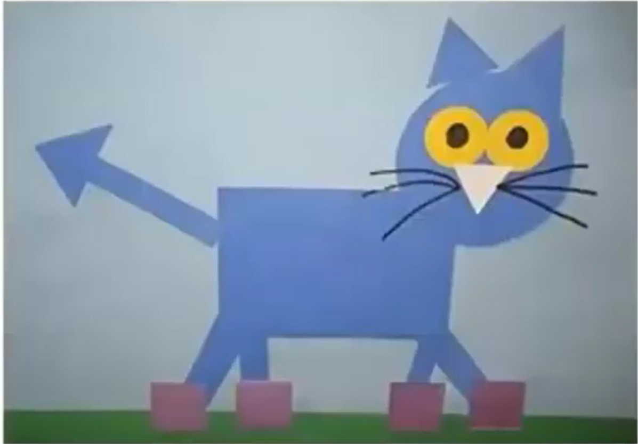

Slide 15
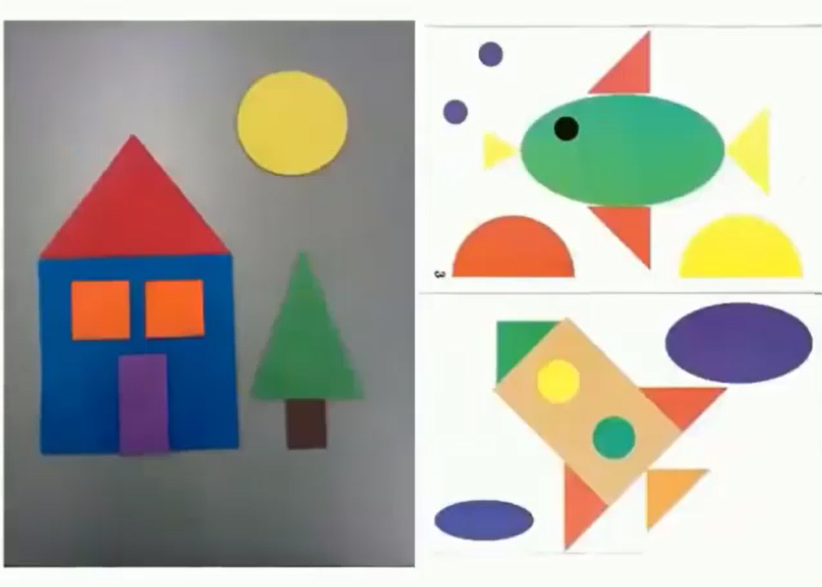

Slide 16
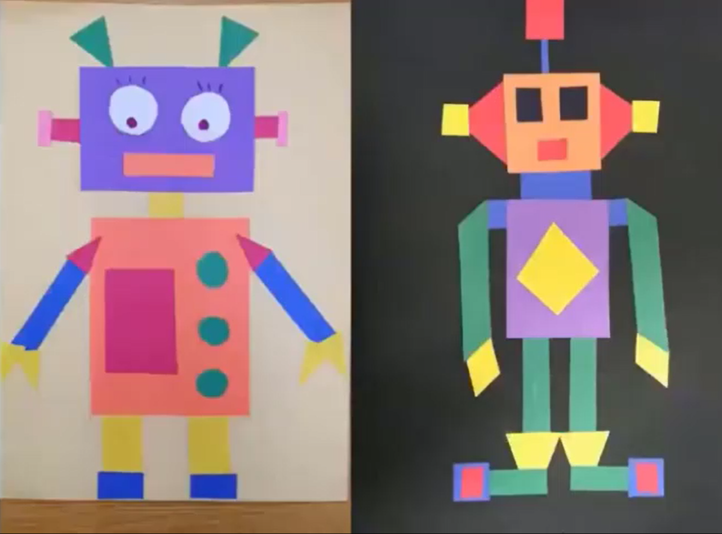

Slide 17
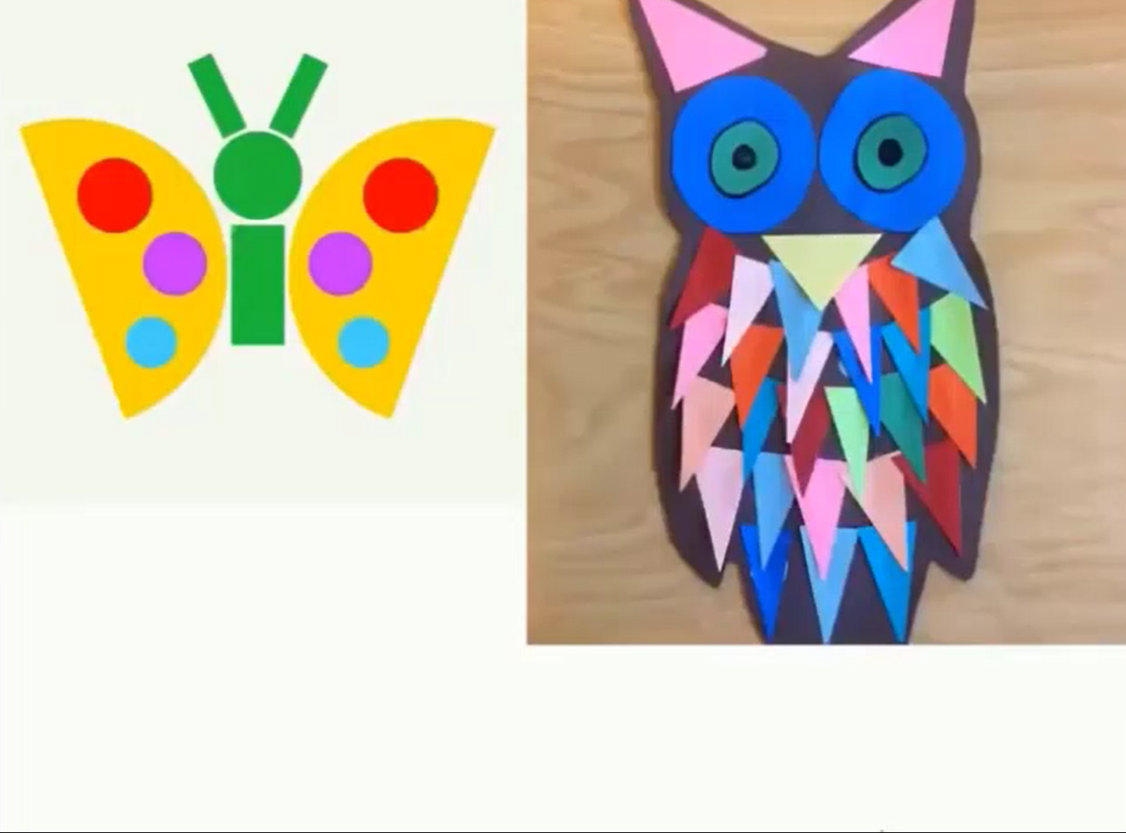
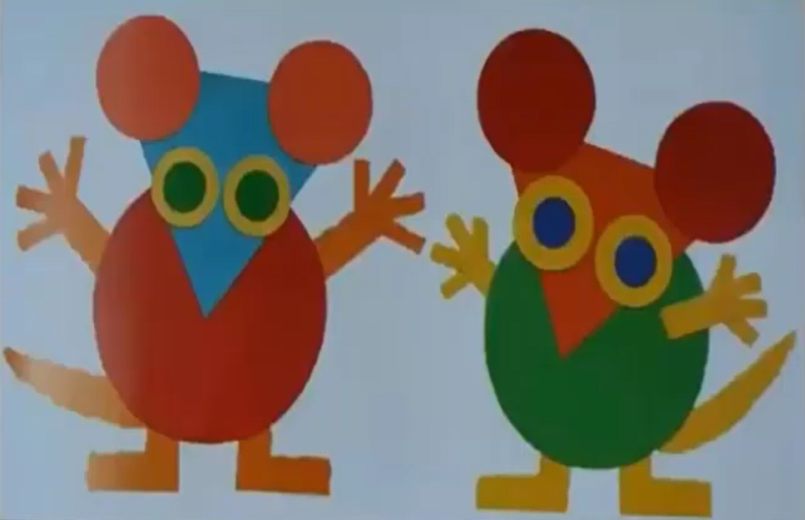

Slide 18
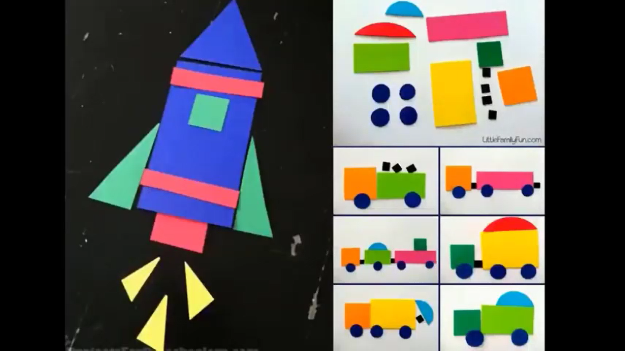
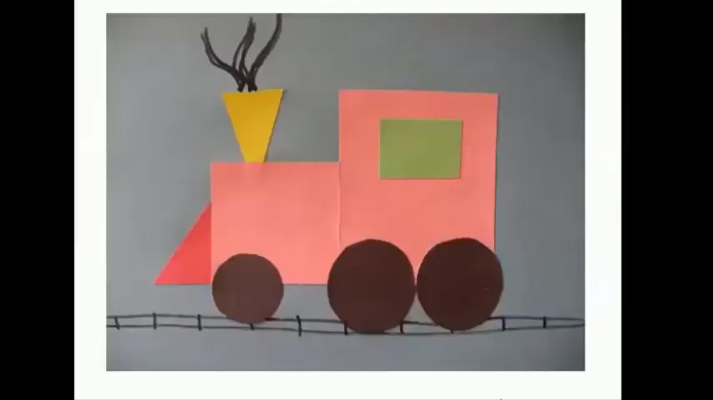

Slide 19
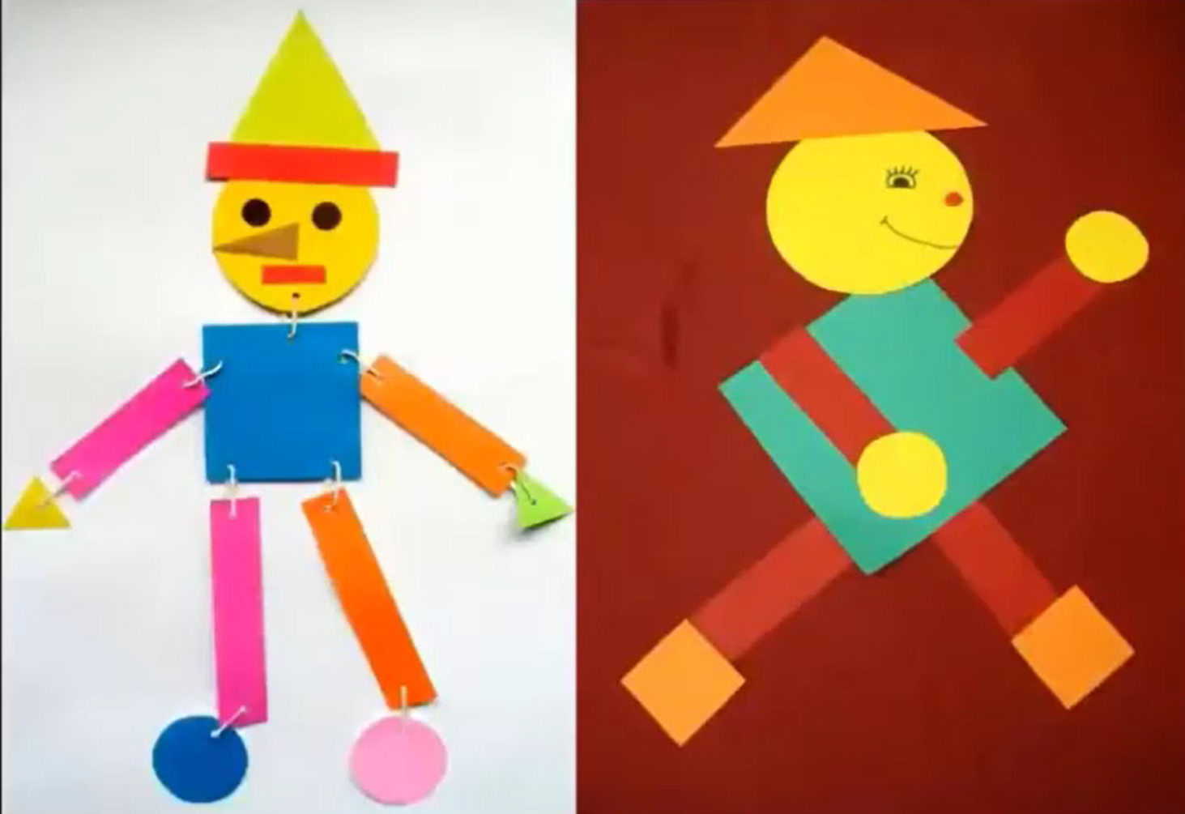

Slide 20
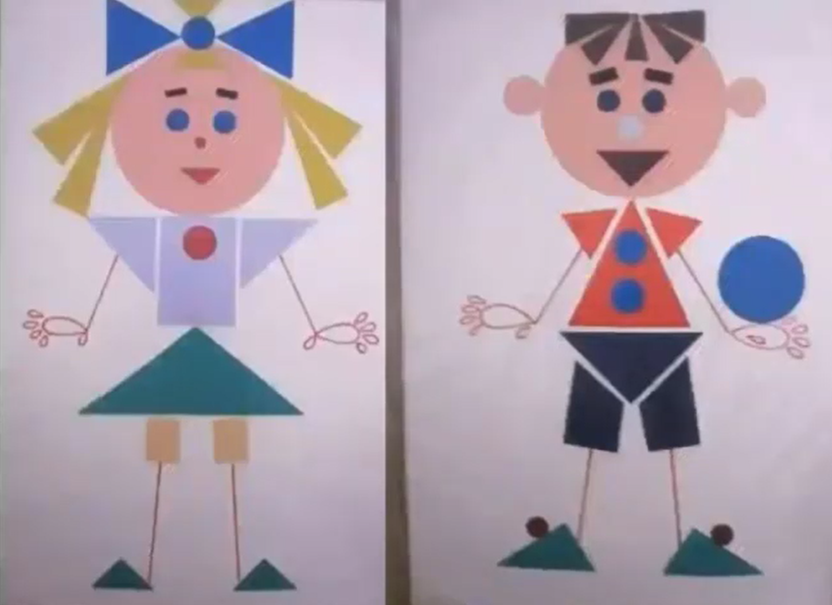

Slide 21
THỬ ĐOÁN XEM!
CÁC BẠN SẼ ĐƯỢC SÁNG TẠO VỚI CHẤT LIỆU GÌ HÔM NAY NHÉ?

Slide 22
Hoạt động 2
Kiến tạo kiến thức kĩ năng

Slide 23
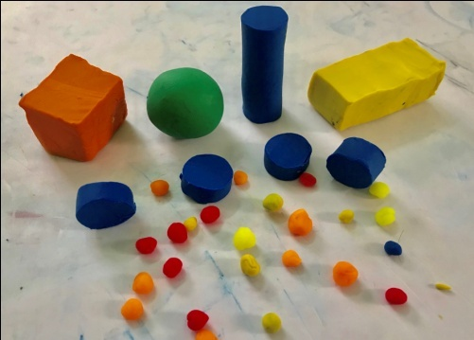
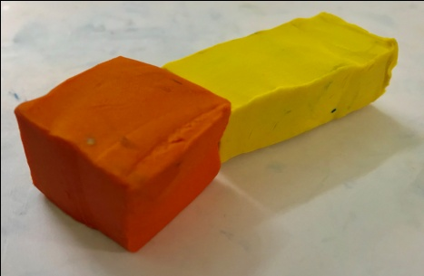
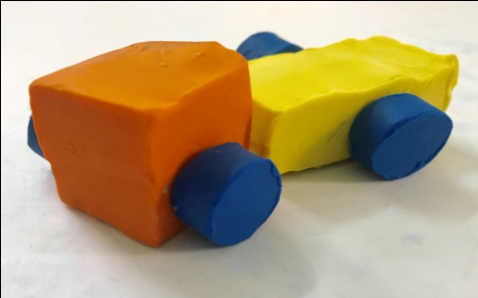
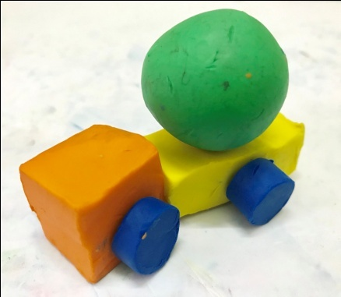
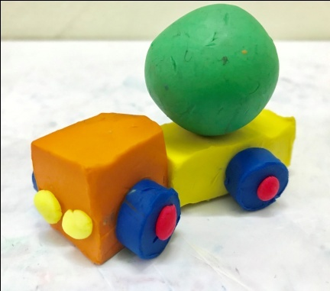

Slide 24
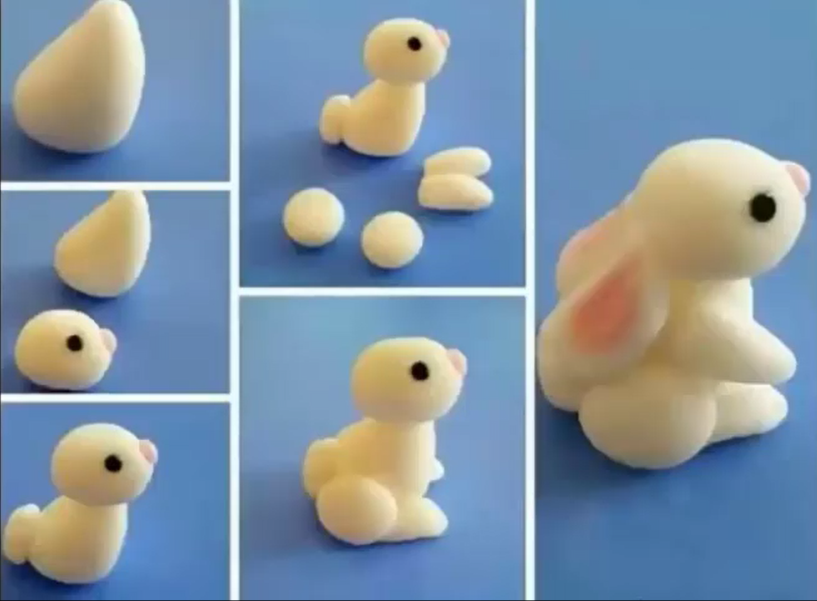

Slide 25
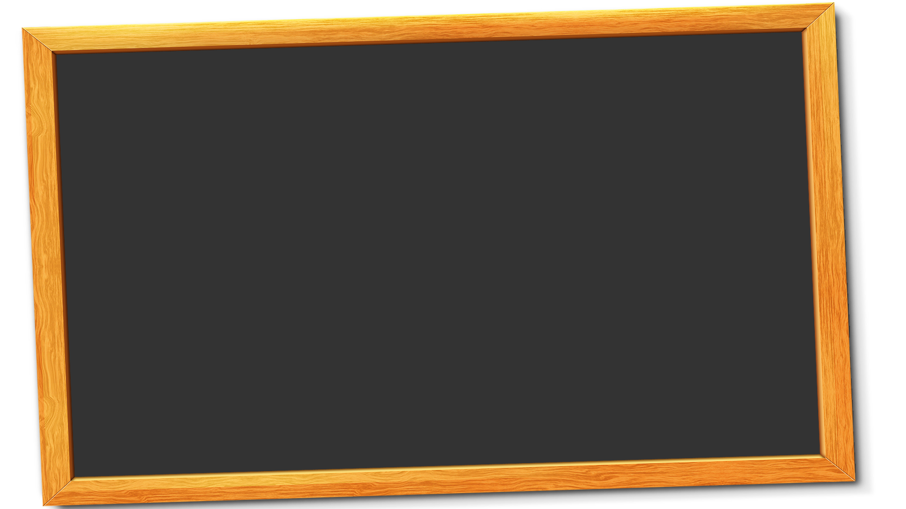
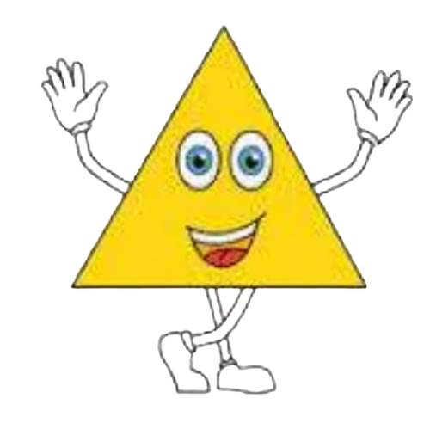
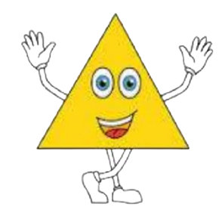
Tiết 3
Tạo hình sản phẩm
từ các hình cơ bản
với đất nặn

Slide 26





chúng ta cùng
xem video
hướng dẫn nào!

Slide 27

Mời các bạn tham khảo một số sản phẩm

Slide 28
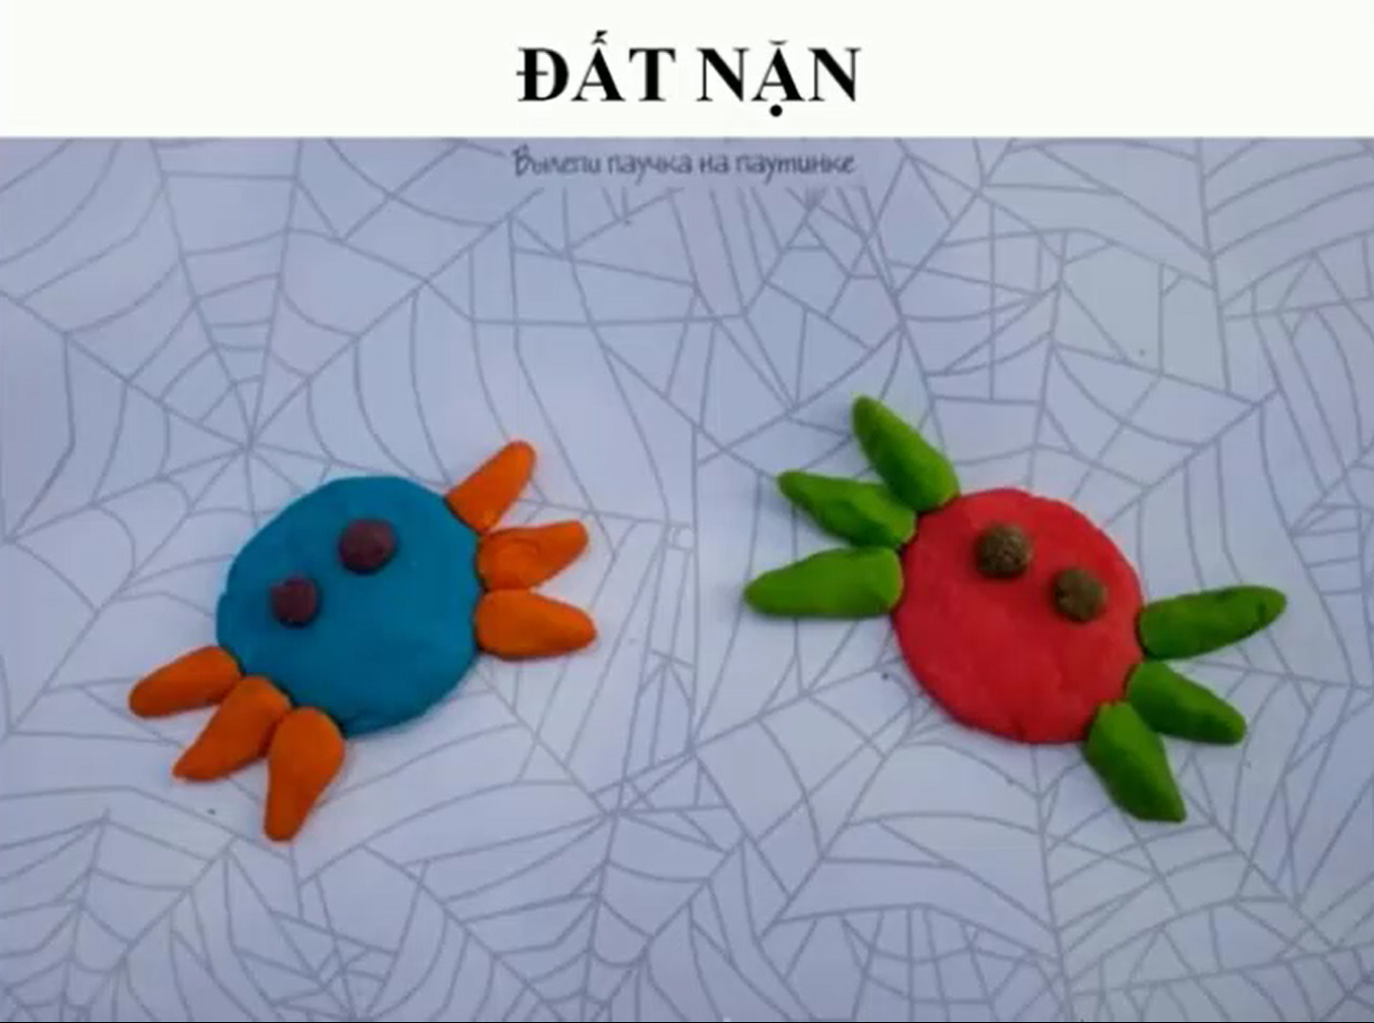

Slide 29
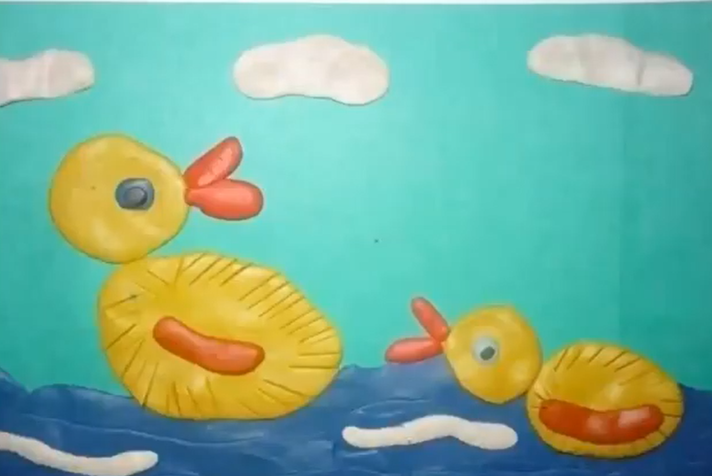

Slide 30
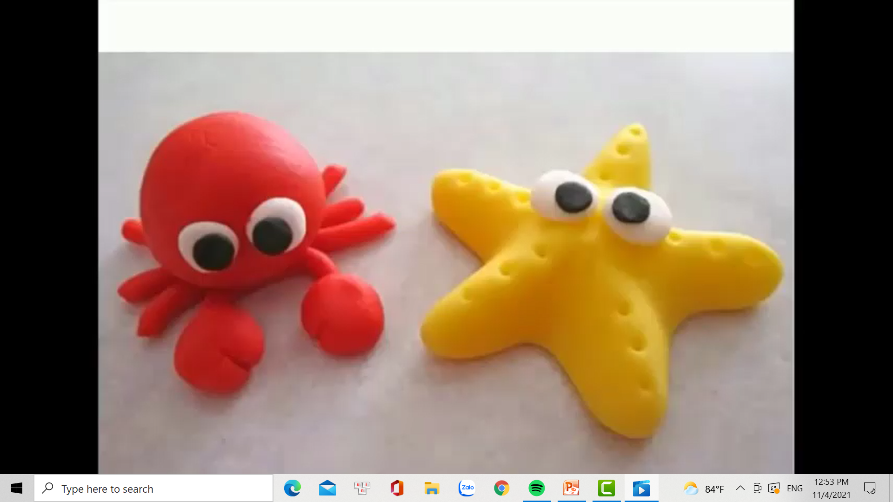

Slide 31
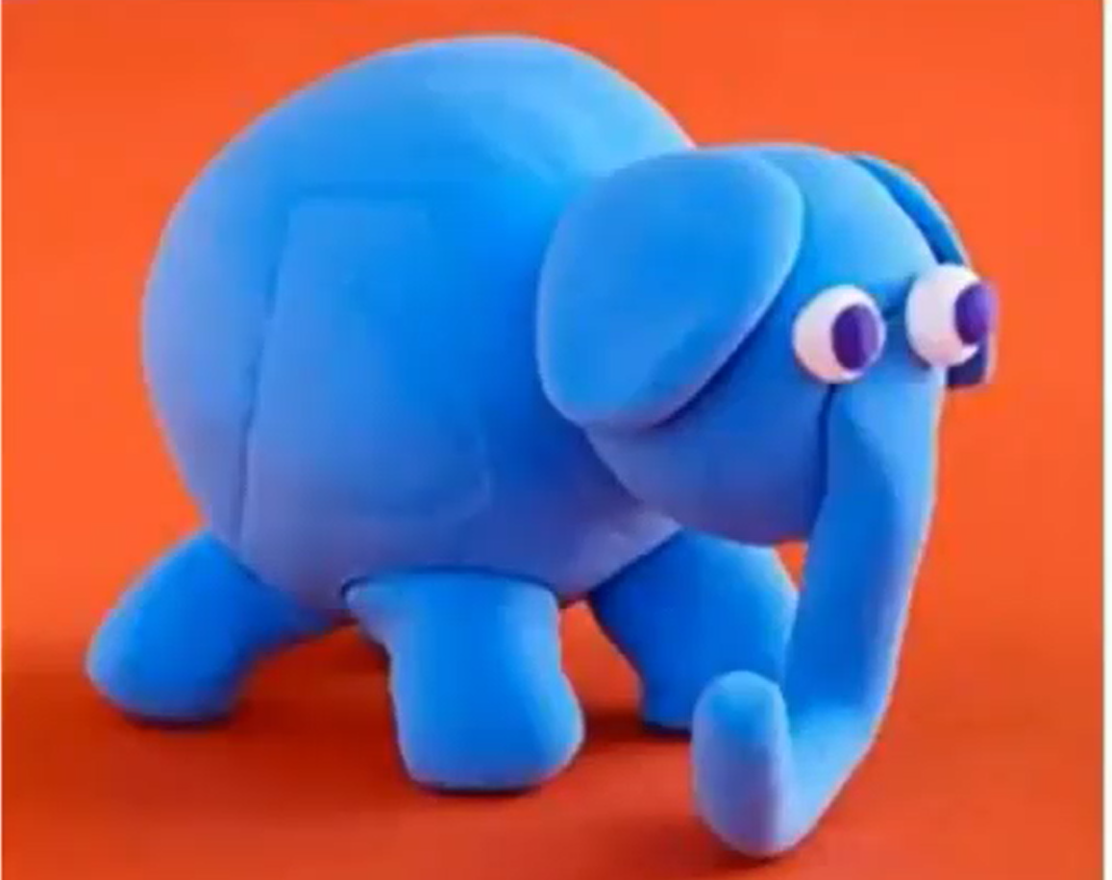
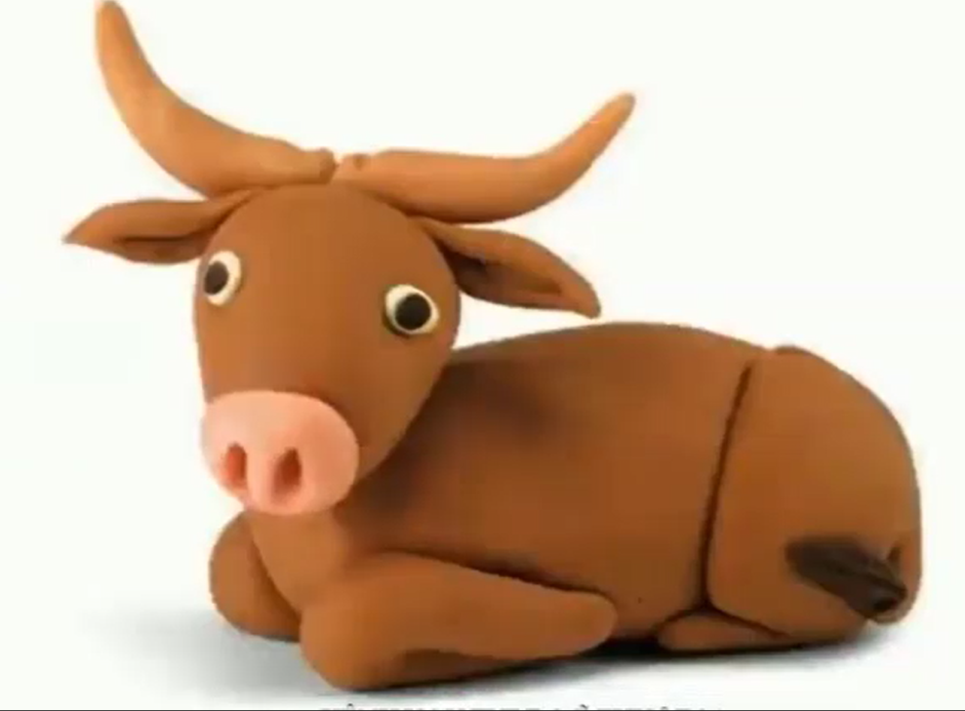
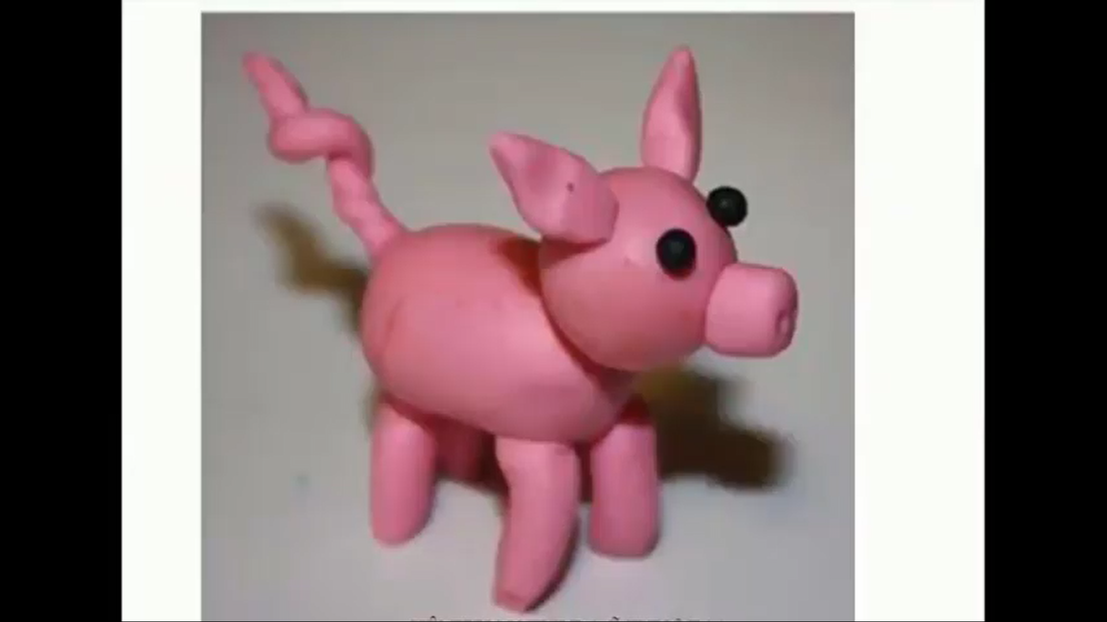
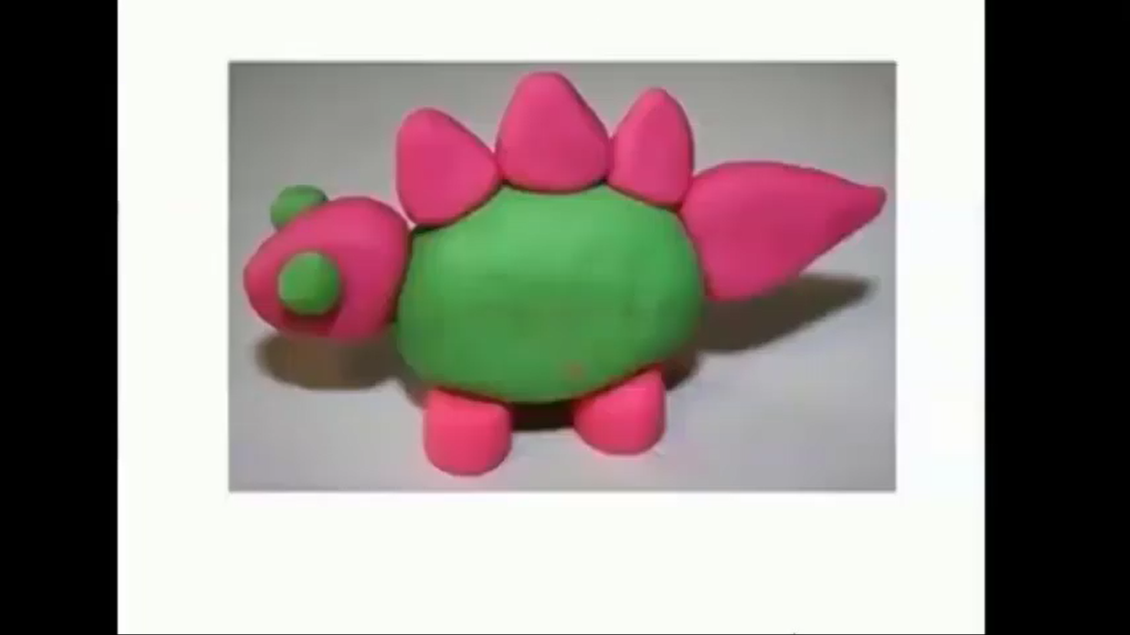

Slide 32
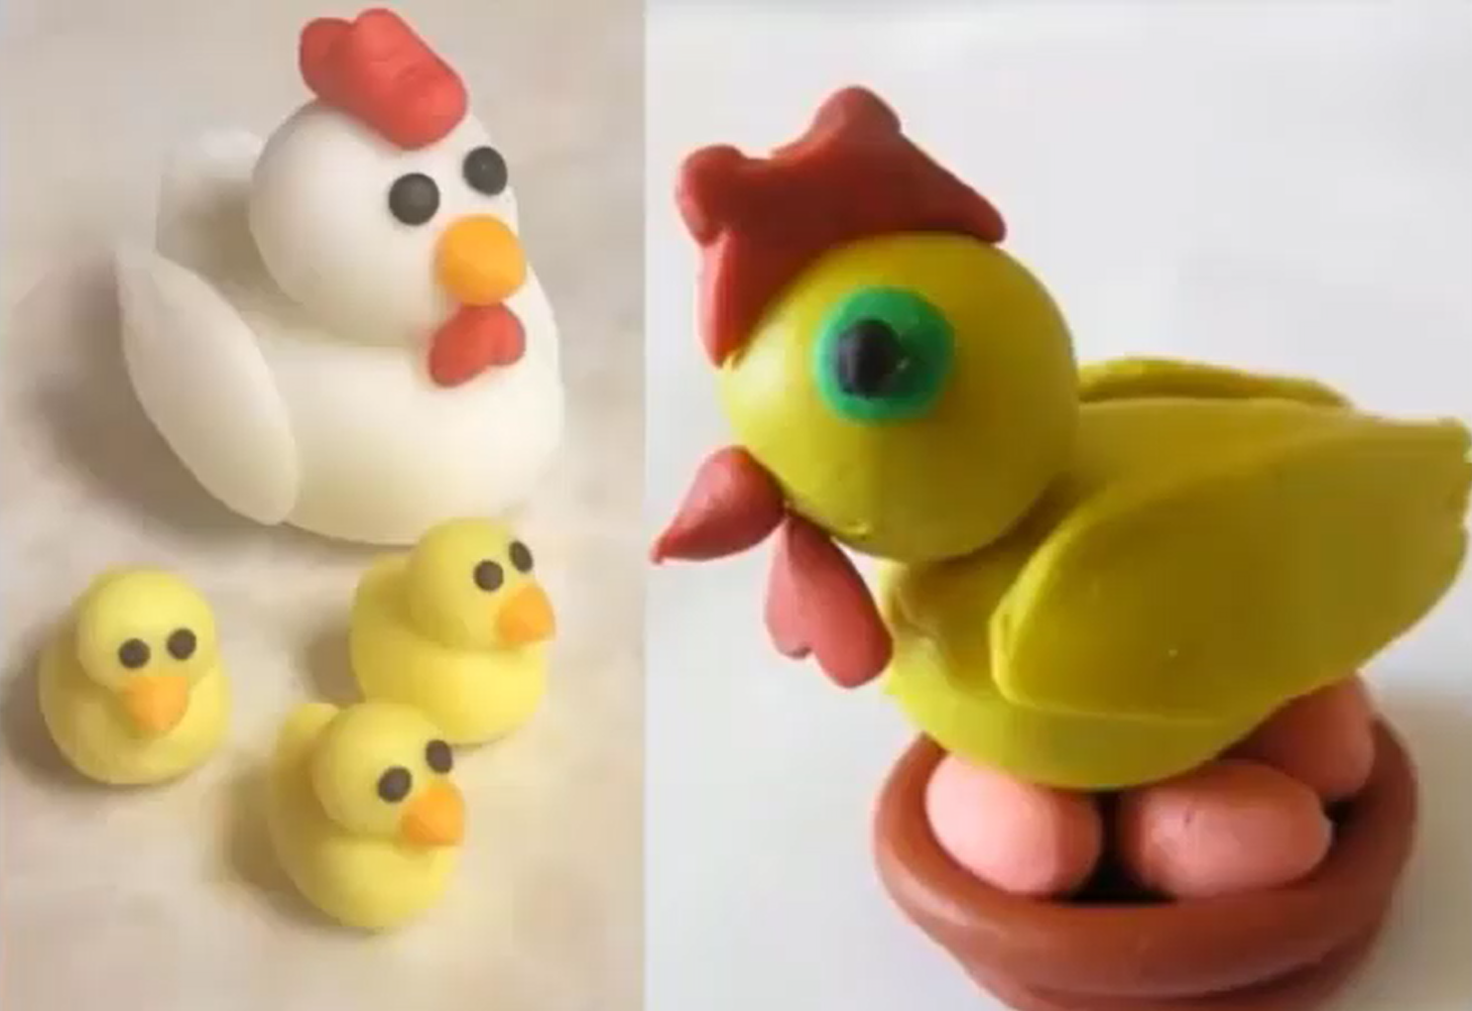

Slide 33
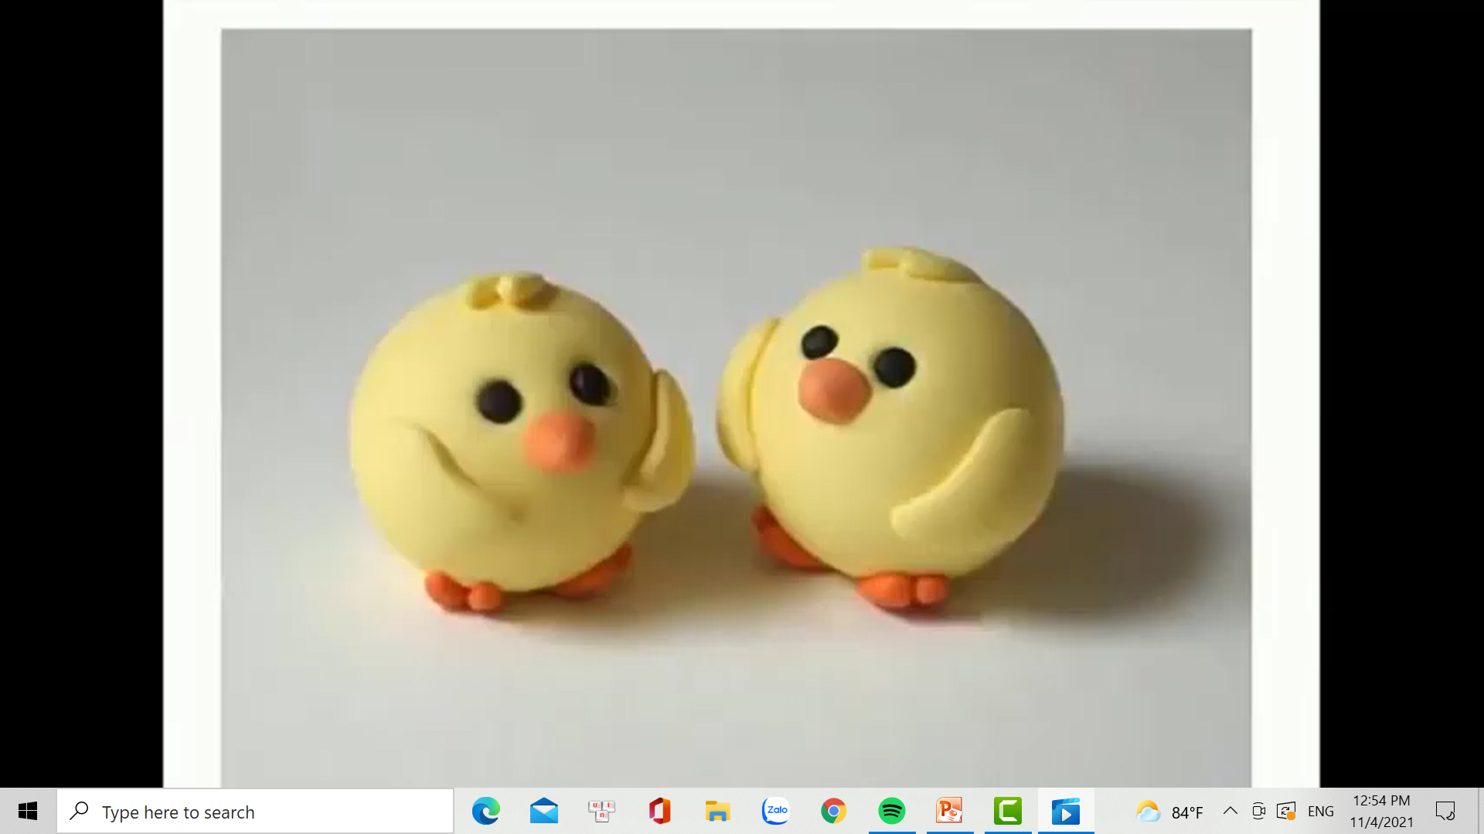

Slide 34
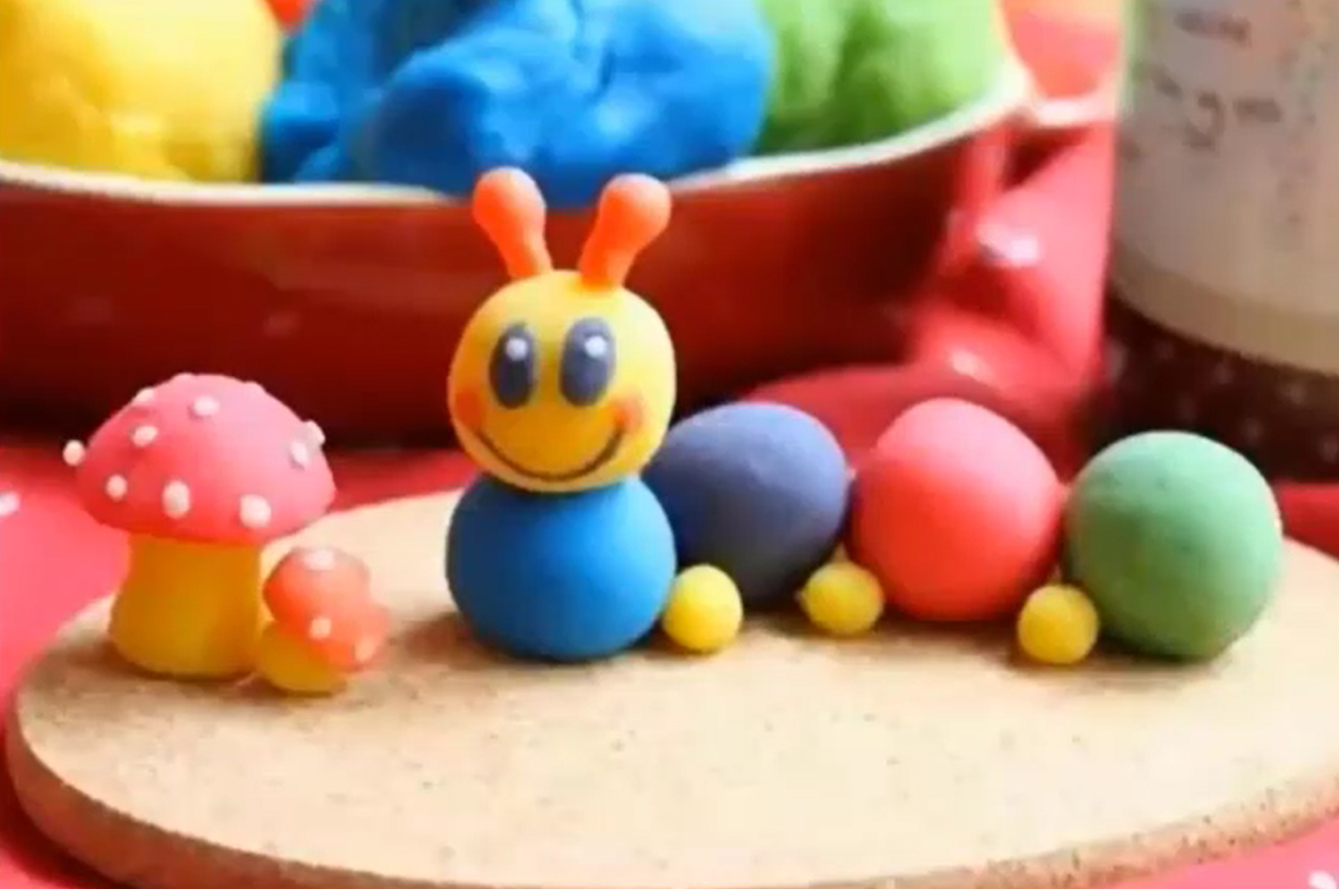

Slide 35
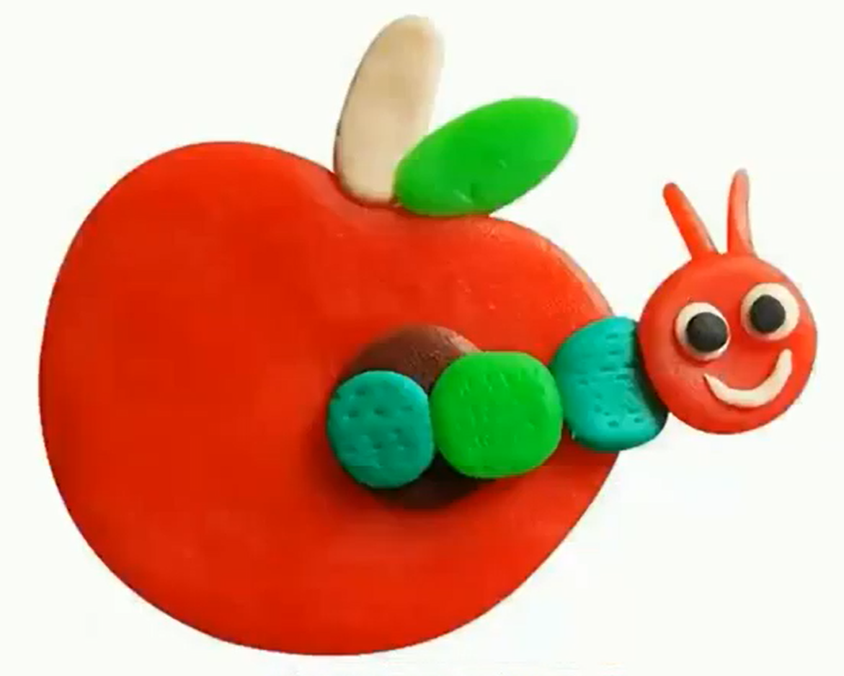

Slide 36




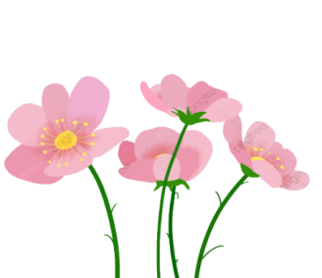
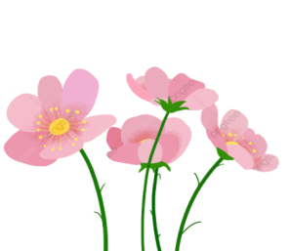
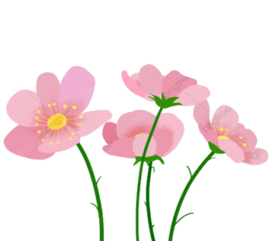

Hoạt động 3
Con hãy sử dụng đất nặn
tạo hình sản phẩm từ những hình cơ bản theo ý thích

Slide 37
Hoạt động 4
Phân tích
đánh giá

Slide 38
Con hãy giới thiệu sản phẩm
của mình
với
những người thân
trong
gia đình nhé !

Slide 39
CHÚC CÁC CON
HOÀN THÀNH BÀI TỐT!
Hẹn gặp lại các con trong bài học sau.

